Slide 1
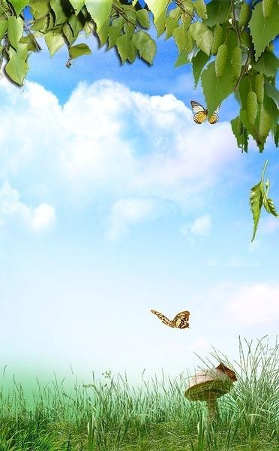
Презентация проекта
«Чудо-огород»
Презентацию подготовила
Воспитатель
Пьянкова Наталья Владимировна

Slide 2
ЦЕЛЬ
•Развитие у детей потребности ухода за огородными культурами, умение наблюдать за их ростом.
•Вовлечение родителей в совместную исследовательскую деятельность

Slide 3
ЗАДАЧИ:
•Формировать у детей знания о росте и потребности растений; •Формировать умения наблюдать, ухаживать за огородными культурами; •Развивать любознательность, интерес к исследовательской деятельности, экспериментированию; •Воспитывать бережное и заботливое отношение к растениям; •Воспитывать желание производить трудовые действия, помогать взрослым. •Формировать партнерские взаимоотношения между педагогом, детьми и родителями.

Slide 4
Участники проекта
Ребенок
Родители
Педагоги
Дети группы «Пчелки»

Slide 5
Этапы проекта:
Ценностно-ориентированный
Конструктивный
Практический
Заключительный
Презентационный
Оценочно-рефлексивный

Slide 6
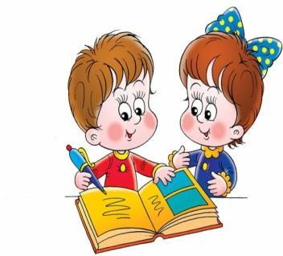
Формы работы
*беседы
*занятия
*викторины
*работа с родителями
*совместный труд детей и взрослых
*продуктивная деятельность
*дидактические, настольные игры, сюжетно-ролевые, театрализованные игры
*посильная самостоятельная
трудовая деятельность
*использование иллюстративного материала
* целенаправленные наблюдения, экскурсии

Slide 7
ожидаемый
•У детей сформируется представление о росте растений;
•Сформируется навык ухаживать за растениями;
•Приобретение личного опыта в огородничестве;
•Дети научатся самостоятельности узнавать и называть растения.
•Развитие познавательных и творческих способностей.
результат

Slide 8
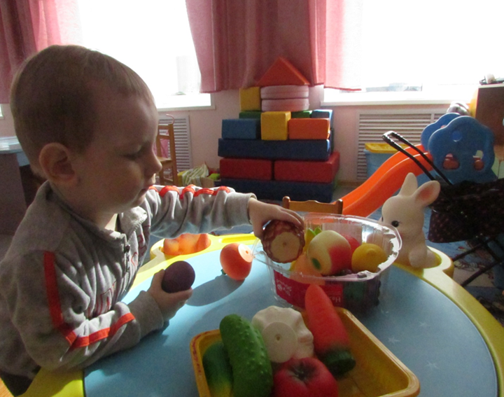
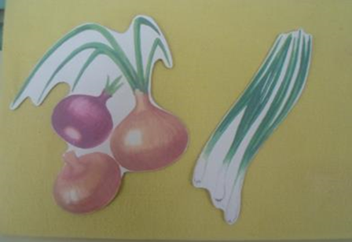
1 этап -ЦЕННОСТНО-ОРИЕТИРОВАННЫЙ
1.Беседы с детьми (выявление знаний детей о растениях).
2.Сбор художественной литературы: стихи, загадки, пословицы, поговорки,
рассказы, сказки про овощи, экологические сказки.
3.Приобретение необходимого оборудования (контейнеры, земля, удобрения, семена).
4.Разбивка огорода на подоконнике.
5.Изготовление табличек - указателей с названиями растений

Slide 9
2 этап- Конструктивный этап
1.Приобретение необходимого оборудования (контейнеры, земля, удобрения, семена).
2.Организация предметно -развивающей среды по теме проекта.
3.Изготовление табличек - указателей с названиями растений

Slide 10
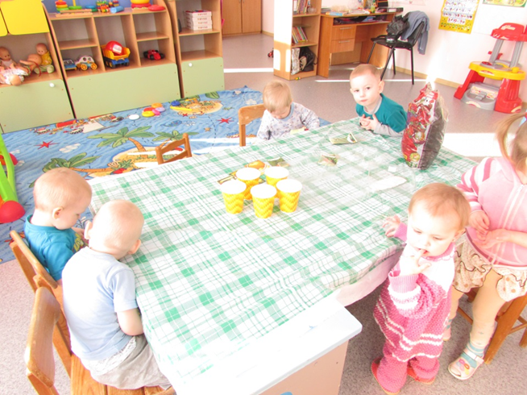
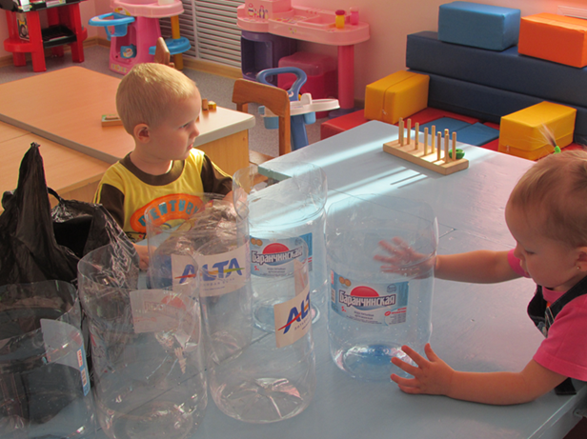
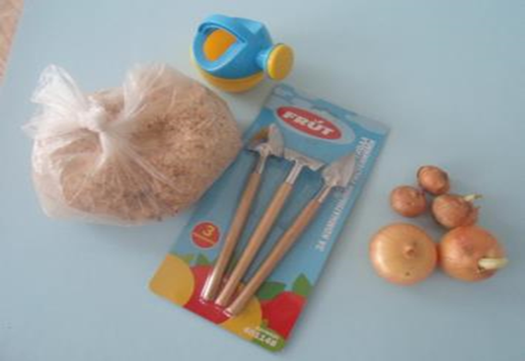

Slide 11
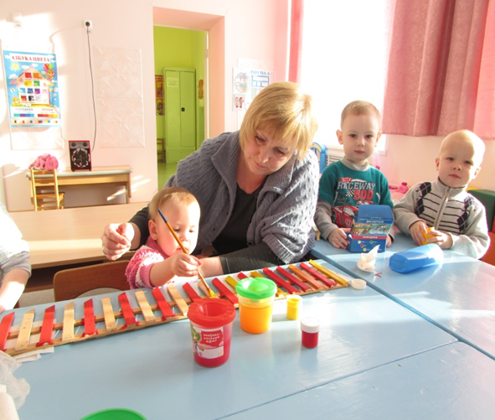
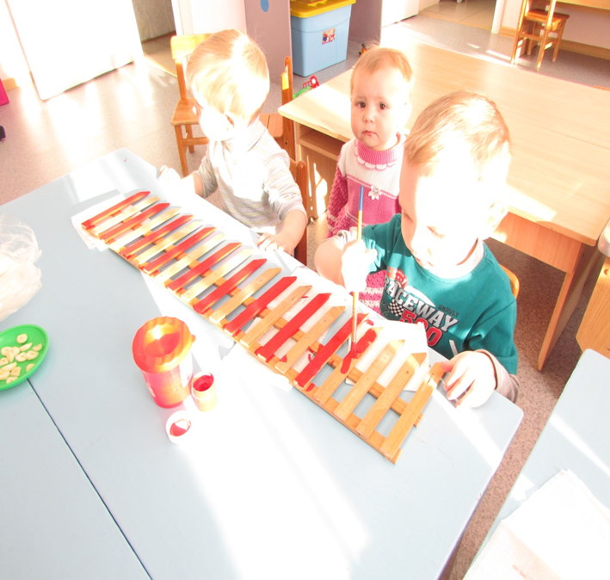

Slide 12
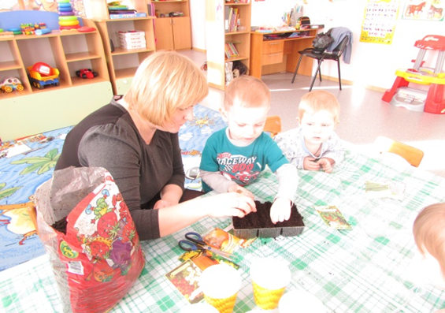
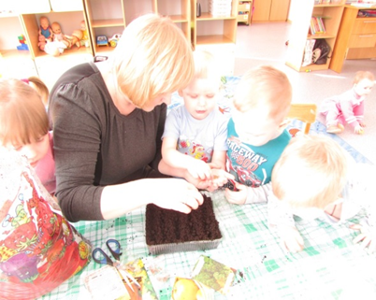

Slide 13
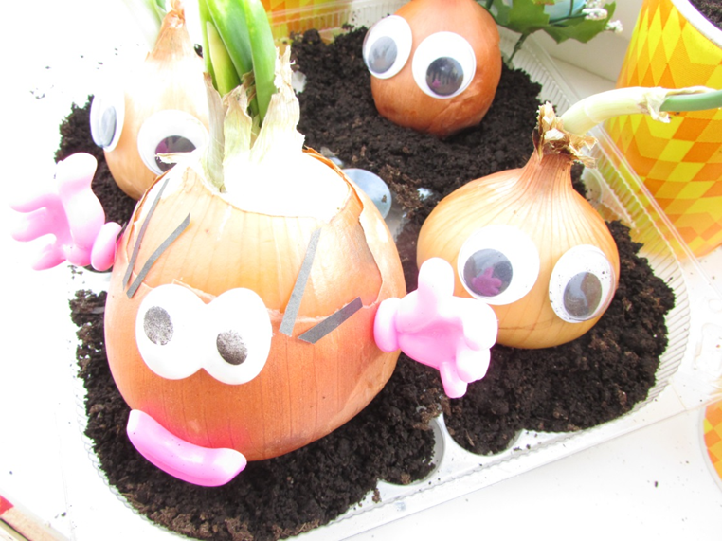
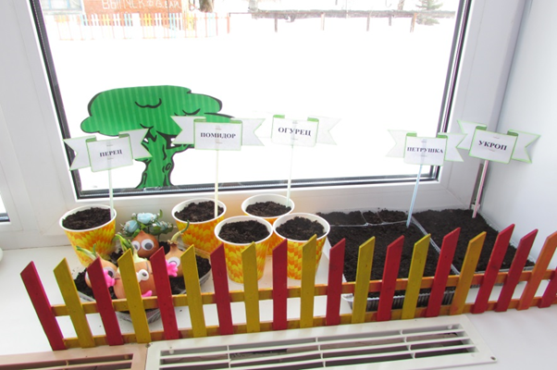
3 этап - практический
Дети наблюдали за ростом растений, проводили опыты, эксперименты.
Устанавливали связи: растения - земля,
растения - вода, растения - человек.
Рассматривали иллюстрации, картины. Проводились занятия, дидактические игры, беседы.

Slide 14
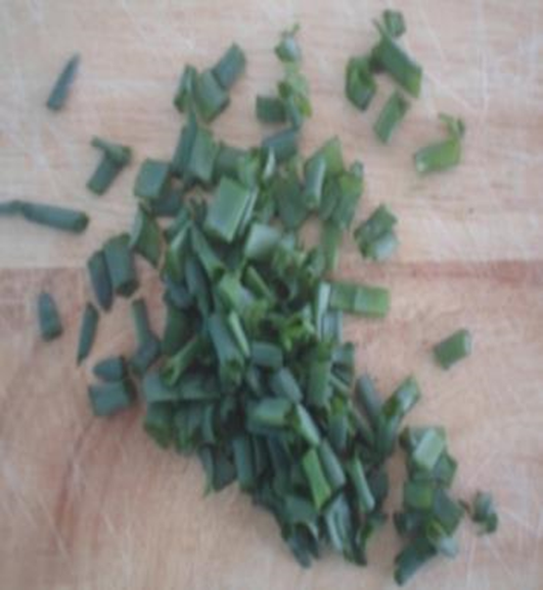
4 этап - заключительный
Дети участвуют в беседе о проделанной работе.
Составляют рассказ, как мы помогаем растениям
Сбор урожая, употребление его в пищу.

Slide 15
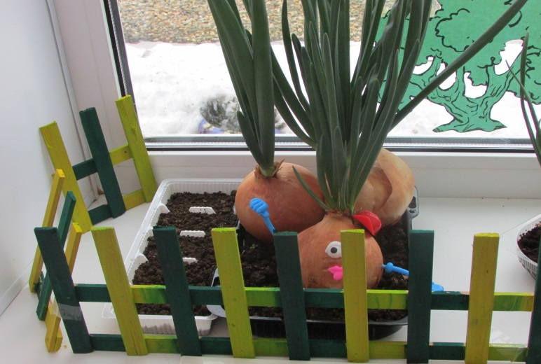
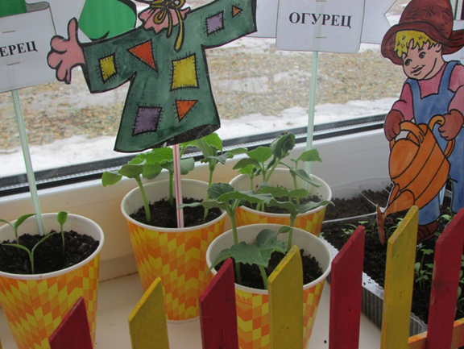
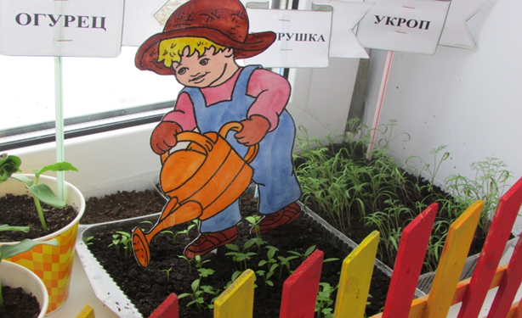
"У ворот шумит народ.
Где тут зимний огород?
Говорят, что там растет.
Огуречная рассада.
И укропчик и лучок.
Смотрят все на огород,
И уходят открыв рот"

Slide 16
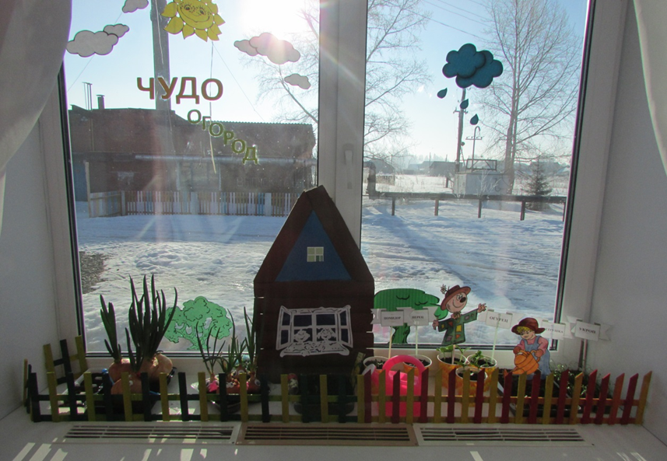
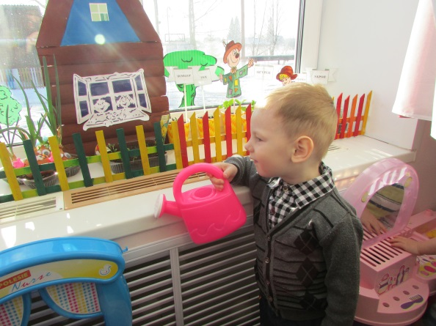
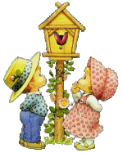
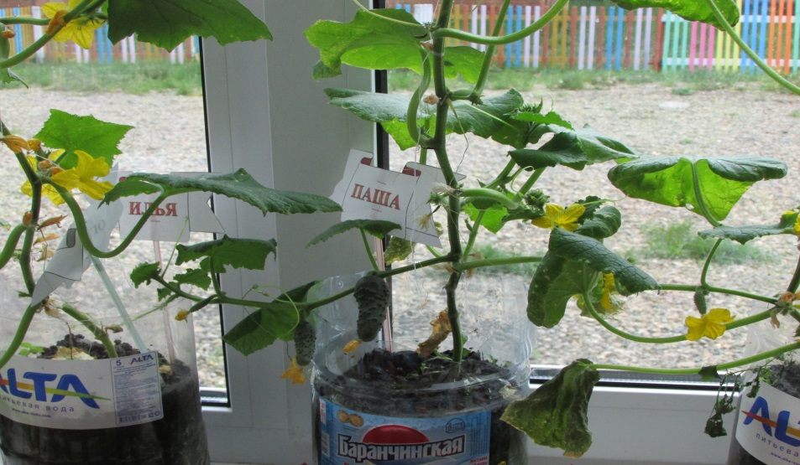
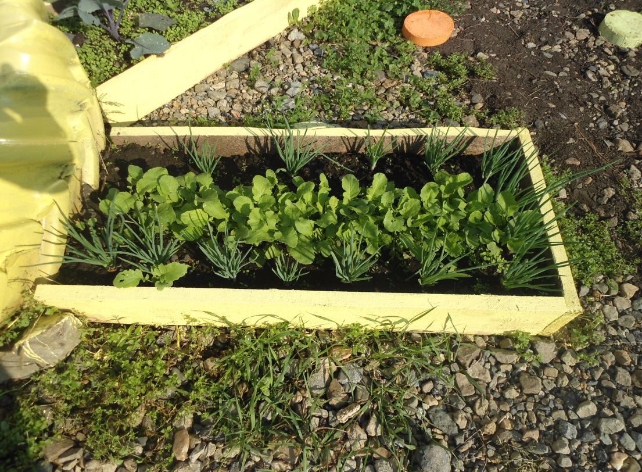

Slide 17
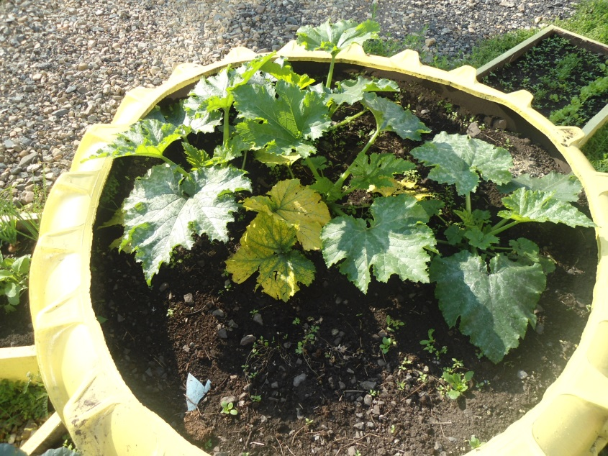
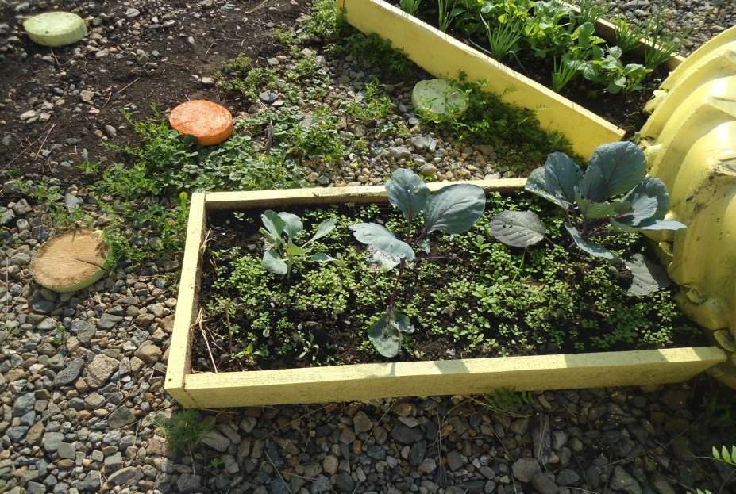
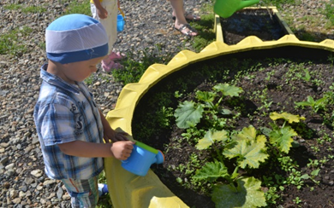
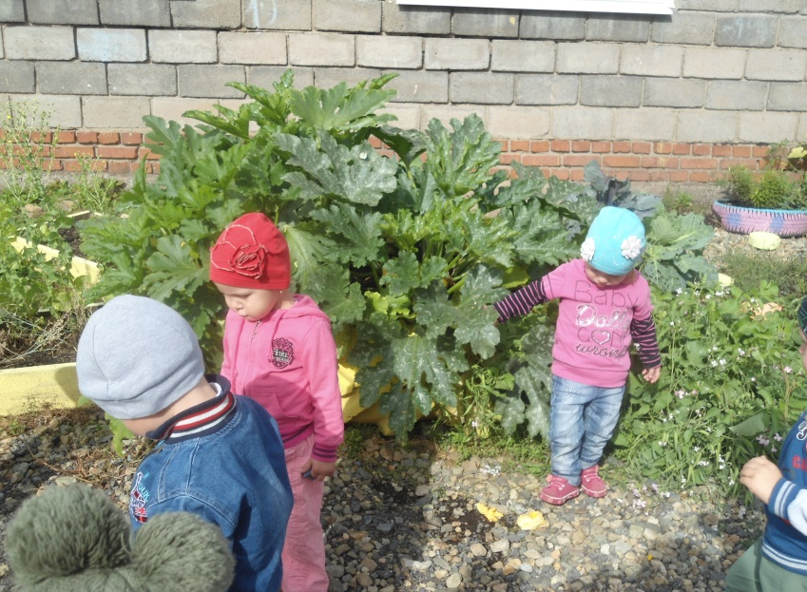

Slide 18
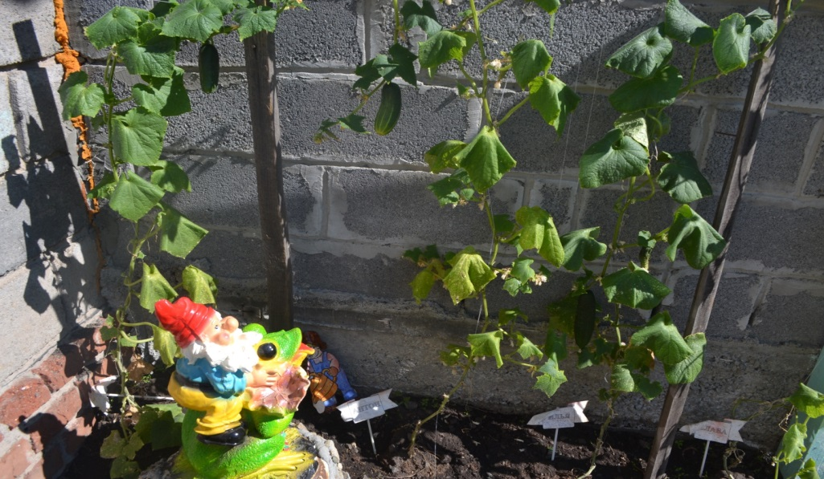
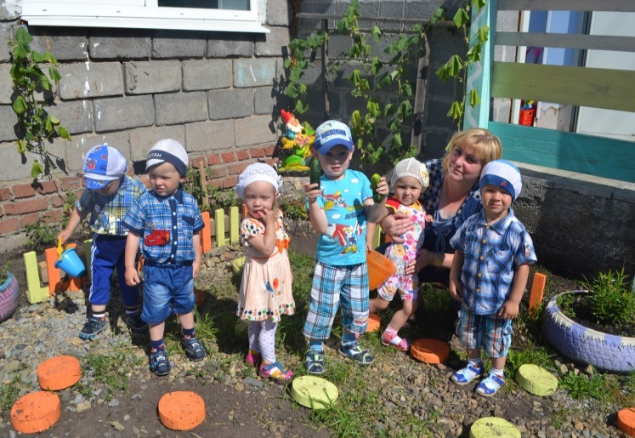
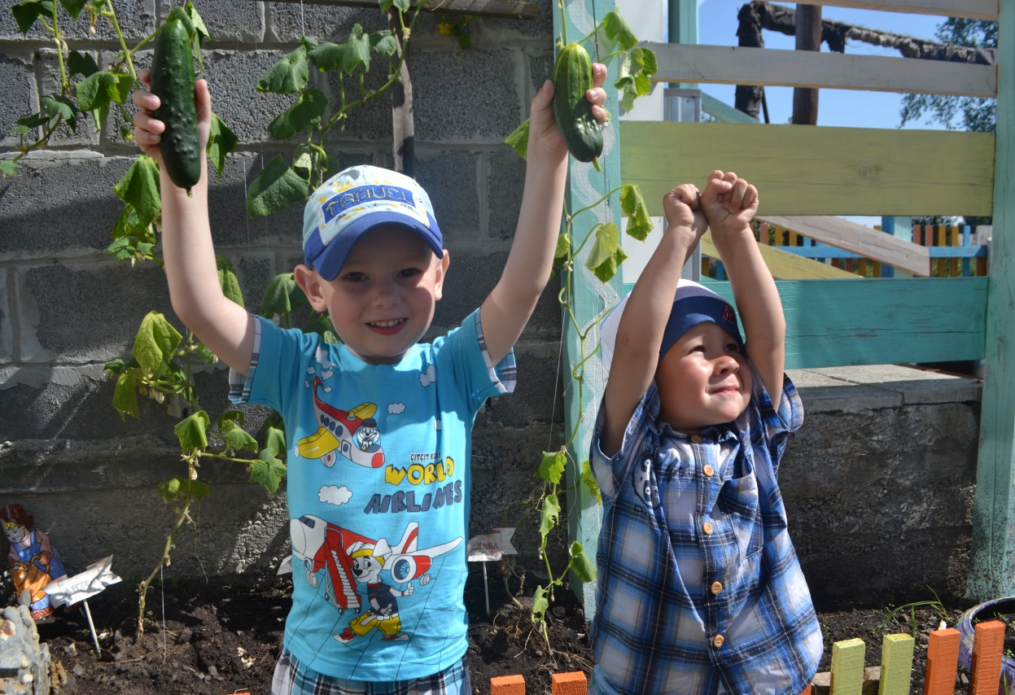
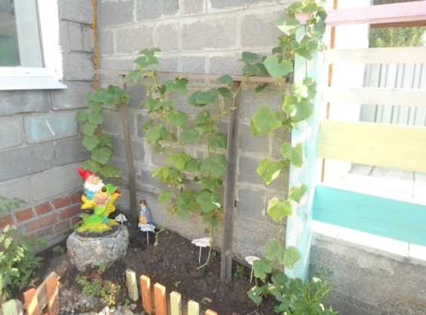

Slide 19
5 этап - презентационный
Подведение итогов реализации проекта.
Был создан огород на окне и на участке.

Slide 20
6 этап – оценочно-рефлексивный
Самооценка детьми своего вклада в проект
Оценка деятельности по педагогической эффективности проекта.

Slide 21
